Slide 1
FUNGSI KONEKSI
PHP DAN MYSQL

Slide 2
Metode Koneksi PHP ke MySQL
PHP menyediakan 3 metode untuk dapat melakukan koneksi ke database MySQL, yaitu
PHP MySQL Extension
PHP MySQLi Extension,
PHP Data Object (PDO).
Masing-masing metode memiliki kelebihan dan kekurangan, namun yang akan digunakan pada pembelajaran ini adalah PHP MySQLi Extension.
PHP MySQLi Extension menyediakan beragam fungsi-fungsi untuk mengakses database MySQL.

Slide 3
Fungsi mysqli_connect
Merupakan fungsi yang digunakan untuk membuka koneksi ke server MySQL dan memilih database yang akan digunakan.
Sintak penulisan perintahnya adalah sbb: mysqli_connect(hostname, username, password, database)
Dimana hostname adalah nama host atau alamat IP dari server MySQL yang ingin diakses, username adalah nama login pengguna untuk proses otentikasi, dan password adalah sandi login pengguna untuk proses otentikasi, database adalah nama basis data yang ingin digunakan.

Slide 4
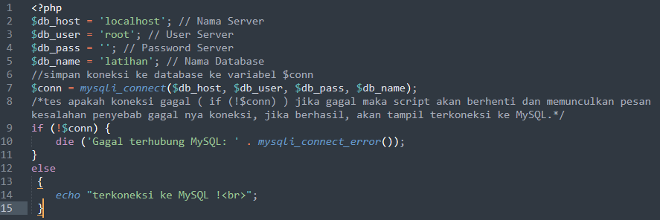
Fungsi mysqli_connect
Sebagai contoh untuk melakukan koneksi
ke server MySQL di “localhost” menggunakan user “root” dengan sandi kosong (tanpa sandi), dan mengakses database “latihan” adalah sbb:

Slide 5
Fungsi mysqli_query
Fungsi ini digunakan untuk mengirimkan perintah SQL ke server MySQL untuk melakukan aktivitas CRUD yaitu meliputi
CREATE (menambahkan data dengan perintah SQL INSERT),
READ (membaca data dengan perintah SQL SELECT),
UPDATE(mengubah data dengan perintah SQL UPDATE),
DELETE (menghapus data dengan perintah SQL DELETE).

Slide 6
Fungsi mysqli_query
Sintak penulisan perintahnya adalah sbb: mysqli_query(resource_link_identifier, query)
Dimana resource_link_identifier adalah nama variable yang sebelumnya digunakan untuk menyimpan hasil dari eksekusi fungsi mysqli_connect() untuk melakukan koneksi ke server MySQL, dan query adalah perintah SQL untuk manipulasi data seperti INSERT, UPDATE, DELETE, atau untuk menampilkan data menggunakan SELECT.



Slide 7
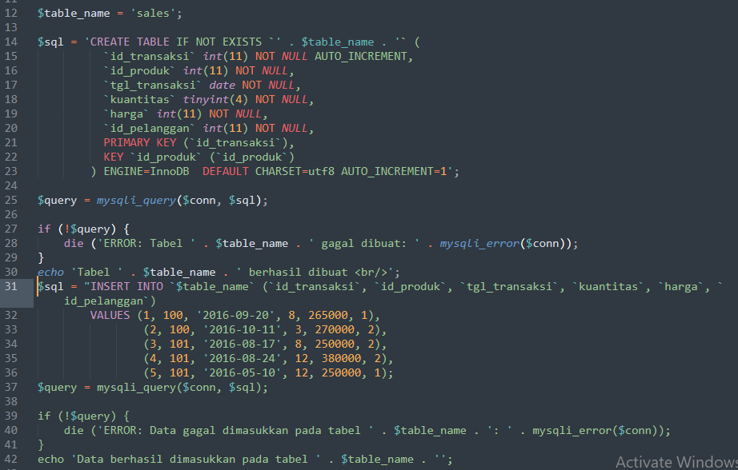
Fungsi mysqli_query
Sebagai contoh query untuk membuat table “sales” dan input data ke table “sales” adalah sbb:

Slide 8
Fungsi mysqli_fetch_array()
Merupakan fungsi yang digunakan untuk mengambil baris hasil query sebagai array asosiatif dimana menggunakan referensi key berupa nama field.
Sintak penulisan perintahnya adalah sbb: mysqli_fetch_array(resource_result) Dimana resource_result adalah nama variable yang sebelumnya digunakan untuk menyimpan hasil dari eksekusi fungsi mysqli_query() untuk menjalankan query SQL.

Slide 9
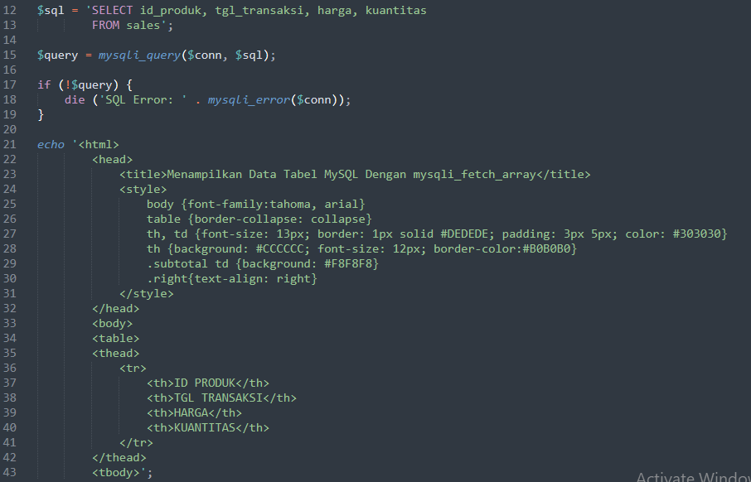
Fungsi mysqli_fetch_array()

Slide 10
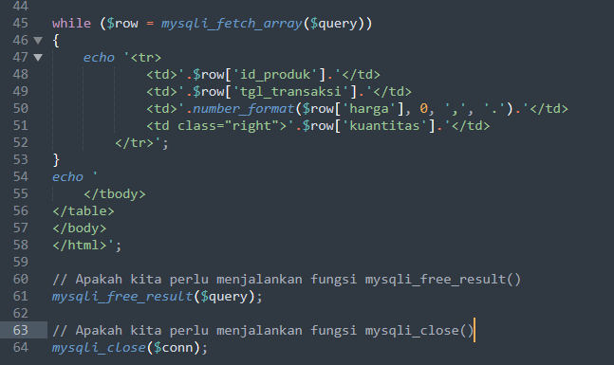
Fungsi mysqli_fetch_array()

Slide 11
Fungsi mysqli_fetch_assoc()
Fungsi ini sama dengan fungsi mysqli_fetch_array(), hanya saja, array yang dihasilkan hanya berbentuk associative array (array dengan key berupa nama field dari tabel/temporary field).

Slide 12
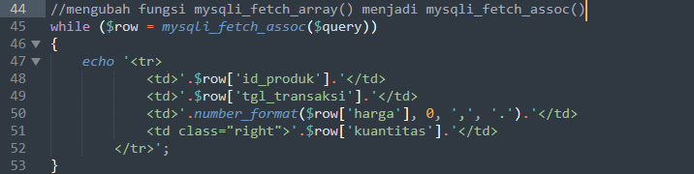
Fungsi mysqli_fetch_assoc()

Slide 13
Fungsi mysqli_fetch_row()
Merupakan fungsi yang digunakan untuk mengambil jumlah baris hasil eksekusi query.
Sintak penulisan perintahnya adalah sbb: mysqli_num_rows(resource_result) Dimana resource_result adalah nama variable yang sebelumnya digunakan untuk menyimpan hasil dari eksekusi fungsi mysqli_query() untuk menjalankan query SQL.

Slide 14
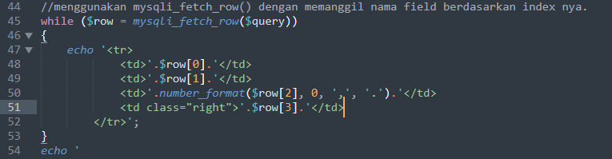
Fungsi mysqli_fetch_row()

Slide 15
Fungsi Data Temporary Field
Membuat temporary field yang bernama total_byr, yang merupakan pengalian dari harga x kuantitas.

Slide 16
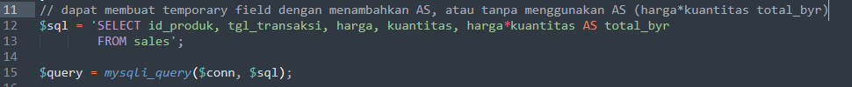
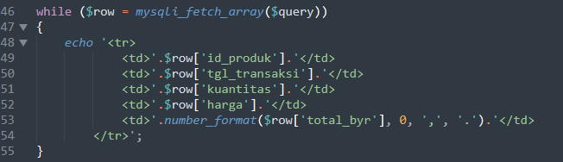
Fungsi Data Temporary Field

Slide 17
Tugas
Dari database yg telah dibuat buatlah tabel mahasiswa
Tabel mahasiswa memiliki field-field :
Nama [string 20], NIM [int 5], Tugas [int 5], UTS [int 5], UAS [int 5]
Isi data setiap masing” table 5 record.
Tambahkan data temporary Nilai_Akhir = (Tugas+UTS+UAS)/3
Lakukan Langkah” fungsi pada materi diatas

Slide 18
TERIMA KASIH
Next Week..

